Slide 1
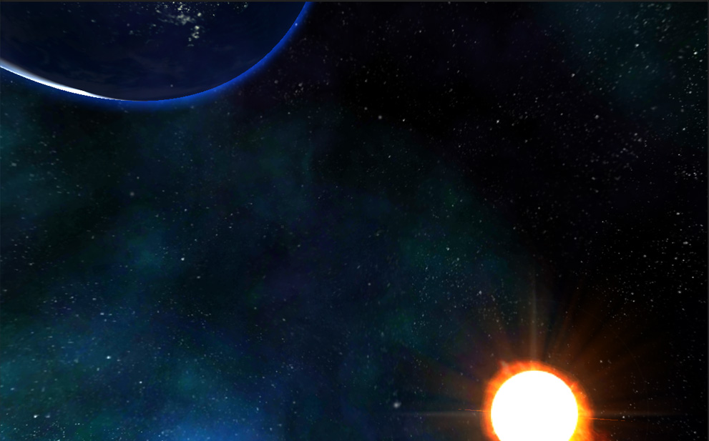
COSMO NOVA
Imperial greed

Slide 2
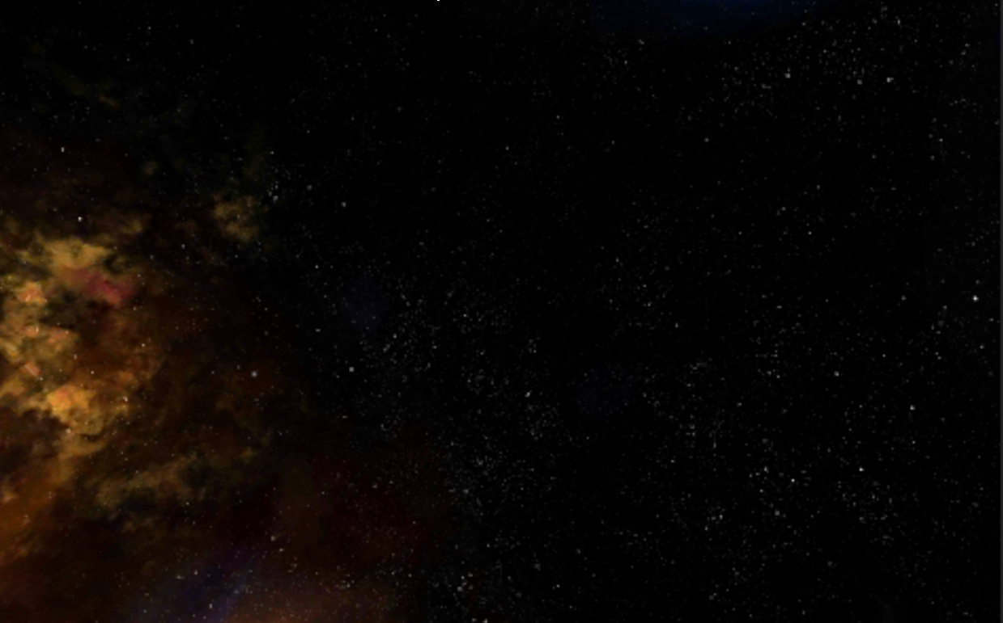
Giới thiệu
Sản phẩm
Sự thú vị
Cosmo Nova: Imperial Greed. Với đồ họa 3D sinh động và bóng bẩy, trò chơi mô phỏng các cuộc chiến nảy lửa trên vũ trụ trong tương lai khi loài người trở nên tham lam và bắt đầu tranh chấp lẫn nhau các nguồn tài nguyên giàu có.
Trò chơi mang lại cảm giác hùng tráng khi người chơi trực tiếp điều khiển tàu chính cùng với hạm đội của mình chống lại hàng ngàn tàu chiến đối phương trong không gian 3D bao la.
Thêm vào đó, người chơi còn có thể kết nối bluetooth hoặc wifi chơi cùng với bạn bè của mình trong cuộc chạy đua vũ trang nghẹt thở chống lại đế quốc tham vọng bá quyền.

Slide 3
Giới thiệu
Sự khác biệt
Sự mới mẻ
Việc có thể chơi nhiều người ở một trò chơi mô phỏng hàng ngàn vật thể bay trong không gian 3D vẫn chưa được thấy nhiều không chỉ trên kho ứng dụng của Windows Phone mà ở cả nhiều chủng loại điện thoại khác.
Trò chơi mang thể loại chiến tranh vũ trụ nhưng luật chơi đơn giản, hướng tới đại đa số đối tượng người chơi game.
Trò chơi còn thể hiện sự vượt trội về tính năng đồ họa và vi xử lý của thiết bị Windows Phone khi mô phỏng số lượng vật thể bay lên đến hàng chục ngàn trong một cuộc tổng chiến thời gian thực.

Slide 4
Information Architecture
New round
Setup scenario
Start game
Player profile
Profile details
Settings
Fleet equipments
Statistics
Leaderboard
Achivements
Shop
In-app purchases

Slide 5
Storyboard

